Slide 1
Alinur Fradita Utari Anjas Wiranta Tarigan Naufal Hafizh D.U Eva Nurmalasari Rahmat Alnasiman Gusman Wijaya Danny Brantadikara
JARINGAN SYARAF TIRUAN
-Kelompok 1-
G1A018004 G1A018031 G1A018046 G1A018060 G1A018061 G1A018064 G1A018065

Slide 2
Klasifikasi Cats and Dogs
Bentuk pemodelannya kami menggunakan metode MLP (Multi Layer Peceptron)
Dataset yang kami gunakan pada klasifikasi ini dari: https://storage.googleapis.com/mledu-datasets/cats_and_dogs_filtered.zip
Input dari klasifikasi ini berupa:
Berupa beberapa gambar cats and dogs
Output dari klasifikasi ini adalah
Menentukan gambar cats atau dogs

Slide 3
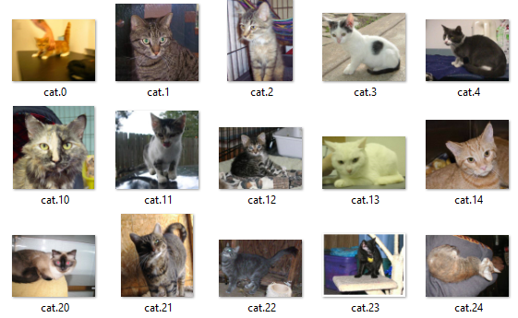
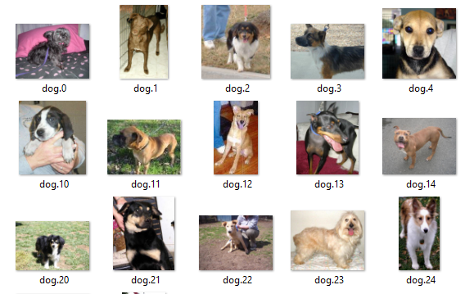
Dataset Cats and Dogs
Cats
Dogs
Total gambar training cat : 1000
Total gambar validation cat : 500
Total gambar training dog : 1000
Total gambar validation dog : 500
Pembagian data training dan validasi :
Data Training : 80% dari semua data dan Data Validasi : 20% dari semua data

Slide 4
Hyperparameter Struktur
#Buat model MLP (Multi Layers Perceptron)
model = tf.keras.Sequential()
model.add(tf.keras.layers.Dense(64, activation='relu', input_shape=(150,150,3))) # Ukuran gambar 150x150 px, 3 untuk pewarnaan (R, G, B)
model.add(tf.keras.layers.Flatten()) #Convert matrix ke single array
model.add(tf.keras.layers.Dense(192, activation ='relu'))
model.add(tf.keras.layers.Dense(1, activation='sigmoid')) #Menggunakan 1 node dan activation function sigmoid binary

Slide 5
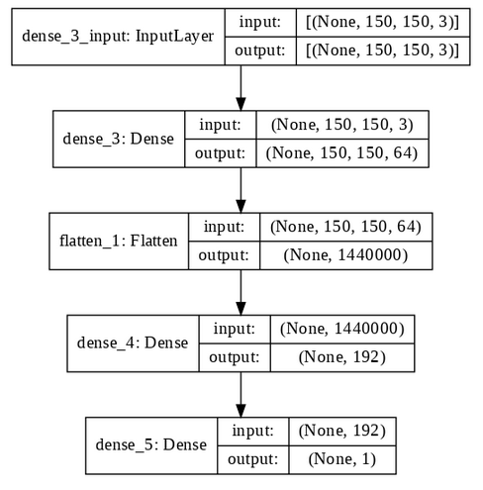
Arsitektur Model MLP

Slide 6
Hyperparameter Training
^{# Proses training}
^{plot = model.fit(}
^{train_generator,}
steps_per_epoch = 40, # 2000 gambar train = batch size x steps per epoch
^{epochs = 15,}
validation_data = validation_generator,
validation_steps = 20, # 1000 gambar validation = batch size x steps per epoch
verbose =2, # Menampilkan epoch
^{callbacks=[stop]}
⁾

Slide 7
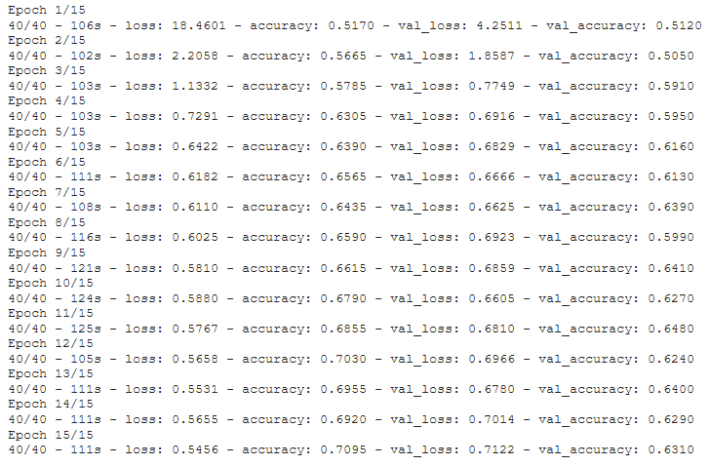
Epoch

Slide 8
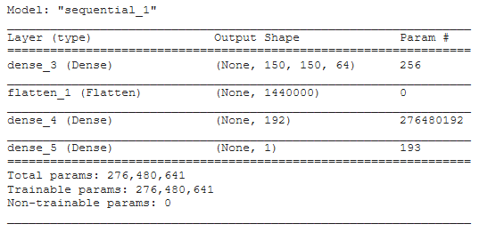
Model Summary

Slide 9
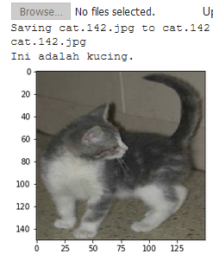
Hasil Prediksi

Slide 10
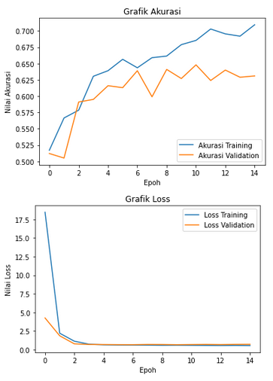
Grafik Akurasi dan Loss

